Slide 1
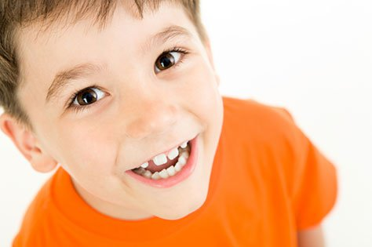

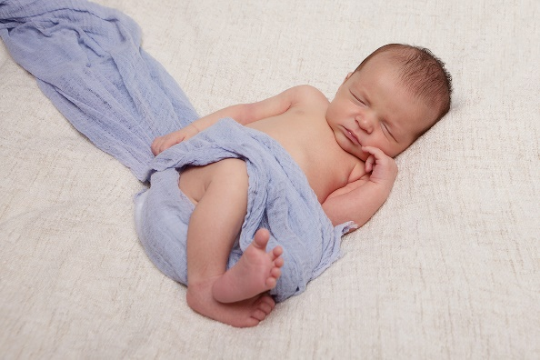
ŽIVLJENJSKA OBDOBJA
OTROK
MLADOSTNIK
DOJENČEK
ODRASEL
STAROSTNIK

